Slide 1
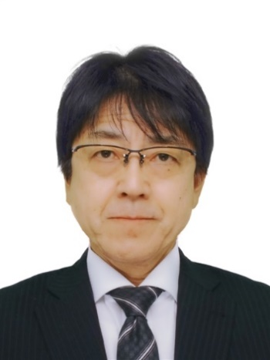
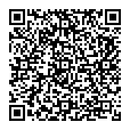
講師ご紹介
角淵 弘一氏 新エフエイコム株式会社 営業本部
経産省が推進するDX政策に関連し各自治体が主催するセミナーに講師として複数登壇。30年以上大手FA機器メーカー（㈱キーエンス）に所属し、FA機器の企画開発に従事。製造業のIoT化やトレーサビリティを実現する機器のマーケティング・商品企画・システム構築が専門分野。
現在、半導体業界国際規格団体SEMI（Semiconductor Equipment and Materials International）の国際標準化日本地区規格委員長でもある。半導体不足問題により注目を浴びている中、半導体サプライチェーンを管理する国際規格開発グループリーダーを務めている。アメリカの規格委員とともに国際規格開発を中心的に進めている。
（公財）しまね産業振興財団 経営支援課 福冨・梅木
TEL 0852-60-5115 FAX 0852-60-5116 e-mail：con@joho-shimane.or.jp
【申込方法】
下記①又は②のいずれかの方法でお申込みください。
①右記QRコードから「申し込みフォーム」にてお申し込み。
②下記の申込書に必要事項をご記入のうえ、e-mailまたはFAXでお申し込み。
※セミナーHP「https://www.joho-shimane.or.jp/solution/seminars/8035」
なお、今回の申込みにご記入いただくお客様の個人情報等は、本セミナーでの運営以外の目的では使用いたしません。※当財団のプライバシーポリシーのURL ⇒ https://www.joho-shimane.or.jp/about_us/160
貴社名 |  | 代表者職名・氏名
住所 | （〒 - ）
申込責任者（担当者）情報
氏名（フリガナ） |  | 所属部署・役職名
TEL/FAX |  | E-mail
受講者情報
氏名（フリガナ） |  | 所属部署・役職名

